Slide 1
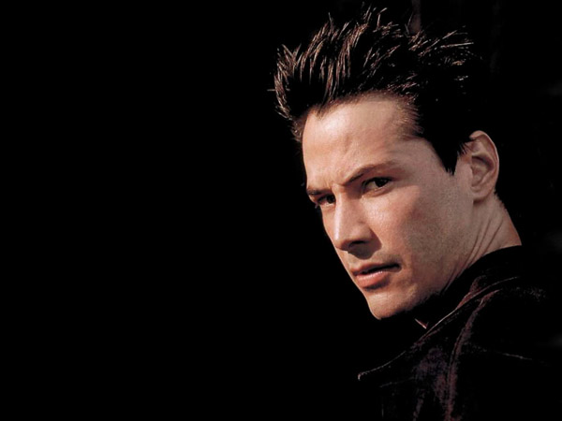
Киану Ривз

Slide 2
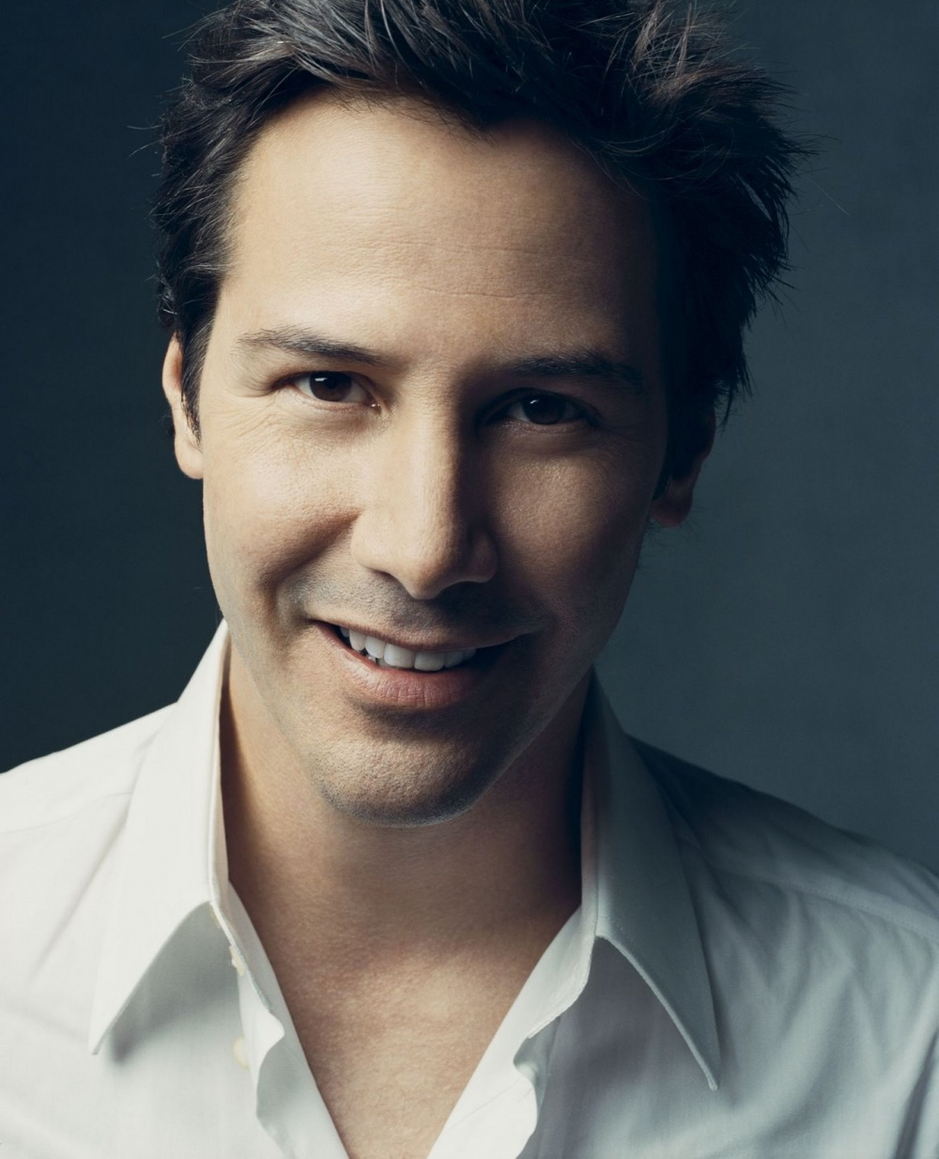
Киа́ну Чарльз Ривз (2 сентября 1964, Бейрут, Ливан) — канадско-американский актёр, кинопродюсер, режиссер и музыкант (бас-гитарист). По-гавайски имя Keanu означает «прохладный ветер над горами».

Slide 3
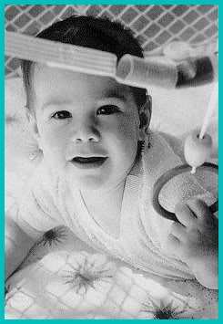
Ривз родился в столице Ливана, Бейруте. Его мать — англичанка, отец-американец родился на Гавайях и имеет английские, ирландские, португальские, гавайские и китайские корни. Мать Ривза работала в Бейруте, когда она познакомилась с его отцом. Его отец был неквалифицированным рабочим, получил свой аттестат зрелости во время своего заключения на Гавайях по обвинению в продаже героина в аэропорту. Он бросил свою жену и семью, когда их сыну было три года. В настоящее время Киану не поддерживает отношений со своим отцом.

Slide 4
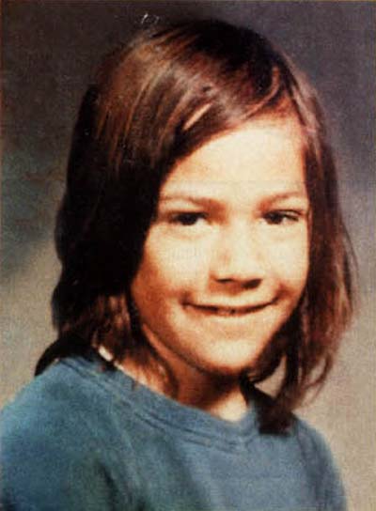
В детстве Ривз часто путешествовал по миру со своей семьей. После развода родителей в 1966 году его мать стала художником по костюмам. Семья переехала сначала в Австралию, затем — в Нью-Йорк.
Ривз больше преуспевал в хоккее, нежели в академических дисциплинах, поскольку процесс образования был осложнен для него дислексией. Ривз мечтал стать хоккеистом, выступающим за честь Канады на Олимпиаде, однако травма поставила на его мечтах о хоккее крест. Позднее Киану посещал альтернативную, анархистскую бесплатную школу, что позволяло ему получать образование и подрабатывать в качестве актера одновременно. Позже он бросил школу, так и не получив аттестат о среднем образовании.

Slide 5
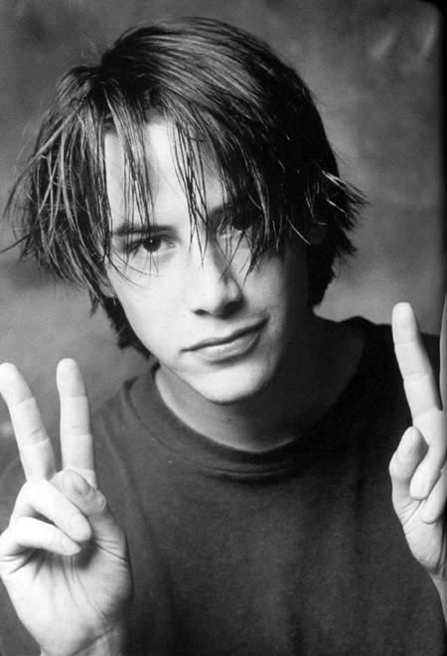
Ривз начал свою актерскую карьеру в возрасте девяти лет, появившись в театральной постановке музыкальной комедии «Проклятые янки».
Дебют Ривза на экране состоялся на канадском телеканале CBC в комедийном сериале. В начале 1980-х он снимался в рекламных роликах (включая ролик для Кока-Колы), короткометражных фильмах, а также появлялся на театральной сцене в Торонто.
Первым появлением Ривза на большом экране стала роль квебекского вратаря в фильме «Янгблад» с Робом Лоу в главной роли. Его бывший отчим Пол Аарон, ещё до приезда Ривза в Лос-Анджелес убедил кинопродюсера Эрвина Стоффа стать менеджером и агентом Киану. Стофф является менеджером Ривза по сей день, он принимал участие в продюсировании многих его фильмов.

Slide 6
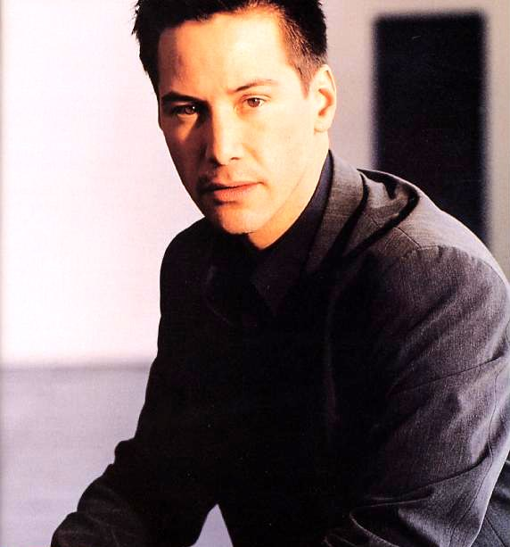
В начале 1990-х Ривз появляется в высокобюджетных фильмах. Так, за роль в боевике «На гребне волны» (1991) он получает награду MTV в номинации «Самый желанный актёр» в 1992 году. Кроме этого, Ривз появляется в различных низкобюджетных, независимых фильмах, включая драму «Мой личный штат Айдахо» (1991), где он снялся вместе со своим близким другом, ныне покойным Ривером Фениксом.

Slide 7
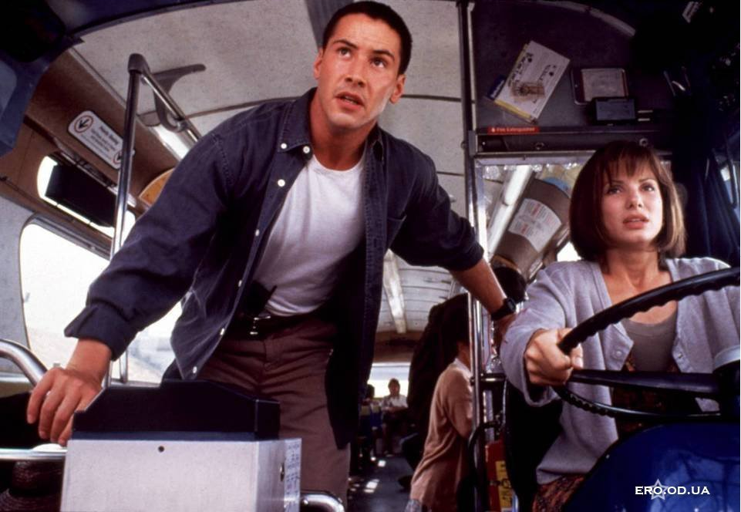
В 1994 году кинокарьера Киану Ривза достигла новой высоты, благодаря его роли в боевике «Скорость». Участие Ривза в этом фильме вызвало споры среди критиков, поскольку, за исключением фильма «На гребне волны», он был известен преимущественно как актёр комедий и независимых драм. До этого Ривз никогда не был единственным главным персонажем в кинокартине. Неожиданный международный успех фильма сделал Ривза и его партнершу по фильму Сандру Буллок звездами первой величины.

Slide 8
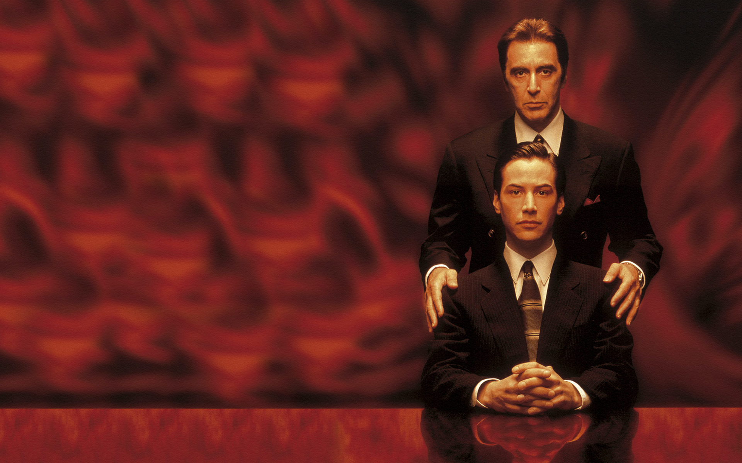
Несмотря на свои успехи в блокбастерах, Ривз продолжал принимать предложения о второстепенных ролях и появляться в экспериментальном кино.
Карьера Ривза стала оправляться от неудач после его участия в мистической драме «Адвокат дьявола» (1997) вместе с Аль Пачино и Шарлиз Терон. Ривз согласился на занижение собственного гонорара за этот фильм ради привлечения к фильму Пачино. Несмотря на то, что «Адвокат дьявола» имел кассовый успех, получил хорошие рецензии и доказал, что Ривз может играть взрослого карьериста, многие критики отметили, что его плохая игра умалила приятное впечатление от фильма.

Slide 9
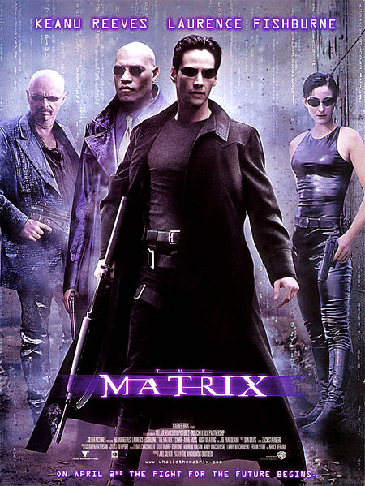
«Матрица» — культовый научно-фантастический боевик, снятый братьями Вачовски.
Фильм изображает будущее, в котором реальность, существующая для большинства людей, есть в действительности симуляция типа «мозг в колбе», созданная разумными машинами, чтобы подчинить и усмирить человеческое население, в то время как тепло и электрическая активность их тел используются машинами в качестве источника энергии. Узнав об этом, хакер по кличке Нео оказывается втянут в повстанческую борьбу против машин, в которую также вовлечены другие люди, освободившиеся из «мира снов» и выбравшиеся в реальность.

Slide 10
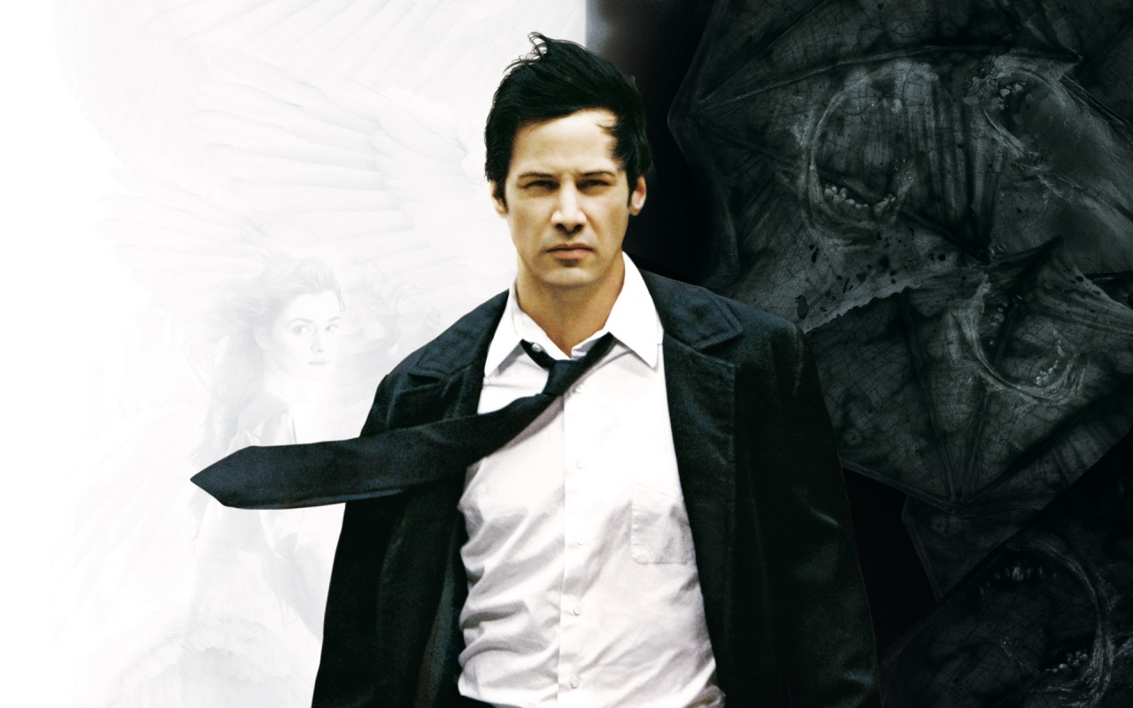
«Константин: Повелитель тьмы»— кинофильм, мистический триллер Фрэнсиса Лоуренса по серии комиксов «Посланник ада» Премьера состоялась 8 февраля 2005 года . Тэглайн: Ад хочет его. Небеса не принимают его. Земля нуждается в нем
В современном Лос-Анджелесе живёт экзорцист и медиум Джон Константин (Киану Ривз), способный видеть потусторонний мир. Не выдержав этого дара, в юности он совершил самоубийство, но был реанимирован. Стремясь избежать ада, который полагается ему за самоубийство, он принимает сторону Света и в меру своих сил борется с демонами, которые проникают в этот мир.

Slide 11
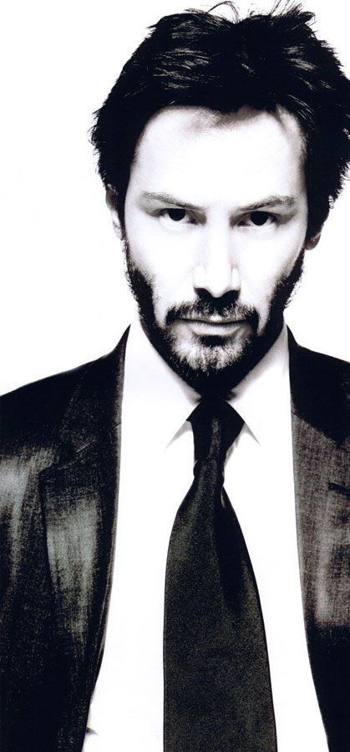
Ривз начал работать в качестве продюсера и актера над сюрреалистической романтической комедией «Криминальная фишка от Генри» в декабре 2009 года, закончив её в начале 2010 года. После он начал работу в таком же качестве над научно-фантастической драмой «Пассажиры»
В январе 2009 года было объявлено, что Ривз будет сниматься в адаптации аниме-сериала «Ковбой Бибоп». Среди прочих новых проектов Ривза — современная трактовка «Странной истории доктора Джекила и мистера Хайда» под названием «Джекил», самурайский фильм «47 ронинов», а также третий фильм из серии «Приключений Билла и Теда».
5 июля 2013 года в Китае состоялась премьера фильма «Мастер Тай-Цзи». Это режиссёрский дебют Киану Ривза.

Slide 12
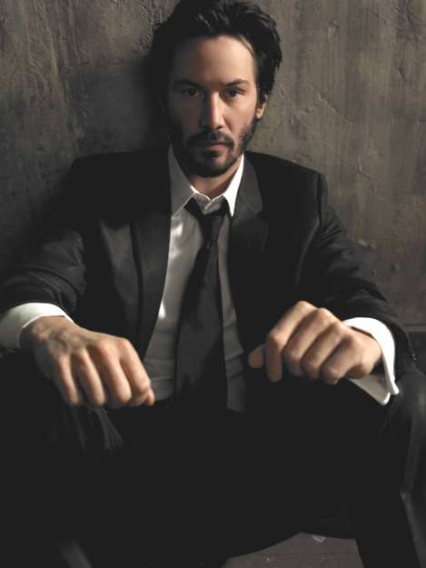
Около 10 лет с начала своей звёздной карьеры Ривз предпочитал жить в съёмных домах и отелях. Ривз купил свой первый дом в лос-анджелесском районе Голливуд Хиллз примерно в 2003 году. У него также имеется квартира в районе Центрального парка в Нью-Йорке.
Он имеет американское гражданство, поскольку его отец является американцем. Он также имеет канадское гражданство по праву натурализации. Из-за изменений в законодательстве в апреле 2003 года Ривз получил право на британское гражданство, поскольку его мать является англичанкой.

Slide 13
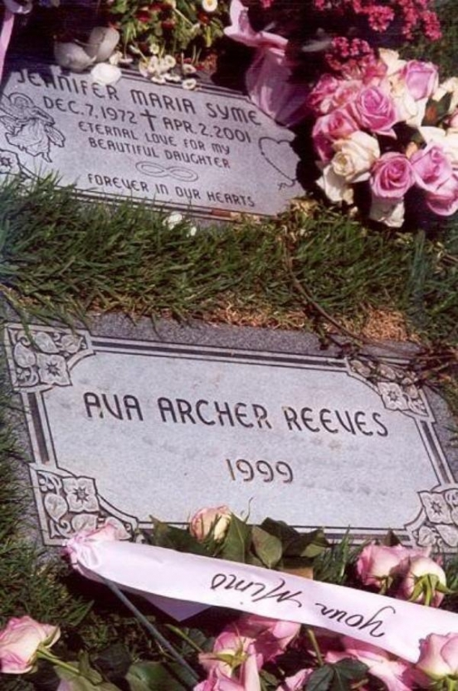
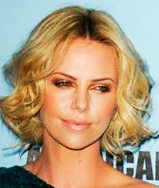
Ривз никогда не был женат. В декабре 1999 года у него и его подруги, киноактрисы Дженифер Сайм, родилась мертворожденная дочь, Ава Арчер Сайм-Ривз. Сайм погибла в автокатастрофе в апреле 2001 года в Лос-Анджелесе.
29-летняя Дженнифер не была пристегнута ремнем безопасности и просто вылетела из машины в момент аварии. Киану похоронил подругу на Вествудском кладбище Лос-Анджелеса рядом с могилой их мертворождённой дочери.
Киану снял ролик социальной рекламы о пользе ремня безопасности, таким образом Киану пытался спасти хоть кого-нибудь, если уж не смог спасти подругу Дженнифер Сайм.

Slide 14
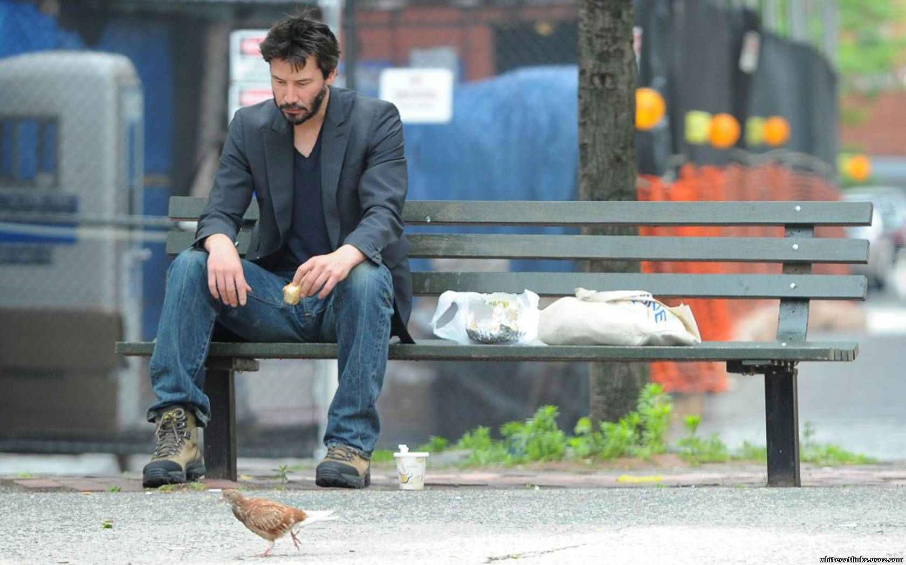
В 2010 году фотография грустного Ривза, поедающего сэндвич, привела к появлению интернет-мема «Грустный Киану». На фанатской страничке актёра в Facebook 15 июня был объявлен «Неофициальным днём поднятия настроения Киану Ривзу».

Slide 15

Ривз играл на бас-гитаре в гранж-группе Dogstar в 1990-х. В 2000-х он выступал вместе с группой Becky.
Ривз является амбидекстром: он может хорошо писать как левой, так и правой рукой.
Ривз является атеистом.

Slide 16
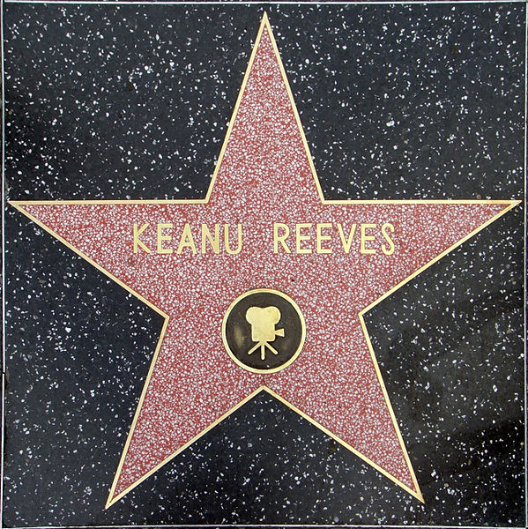
Награды
1991: Кинонаграда канала MTV, Самый желанный мужчина («На гребне волны»).
1994: Кинонаграда канала MTV, Лучший экранный дуэт («Скорость»).
2000: Премия «Blockbuster Entertainment Award», Лучший актёр в жанре экшн («Матрица»).
2000: Премия «Golden Slate», Лучший актёр («Матрица»).
2000: Кинонаграда канала MTV, Лучшая мужская роль («Матрица»).
2004: Премия «World Stunt Awards», Почётная награда Лучшему актёру (за исполнение трюков в фильмах «Матрица: Перезагрузка» и «Матрица: Революция»).
2006: Премия «Teen Choice Award», Лучшая экранная пара («Дом у озера»).
2008: Премия «Bambi», Лучший зарубежный актёр (после фильма «Короли улиц»).

Slide 17
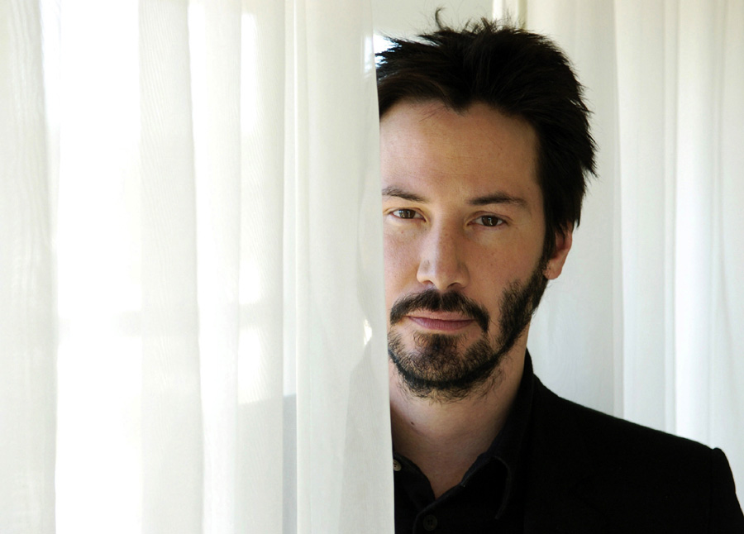
Я стараюсь не думать о своей жизни, потому что у меня нет жизни. Мне нужна терапия.
Чтобы получить от жизни то, чего хочешь, необходимо в первую очередь определить, а чего же ты хочешь.
Такое простое действие, как обращать внимание, может отнять у вас много времени.
Вам нужно быть счастливым, чтобы жить, а мне не нужно…

